Slide 1
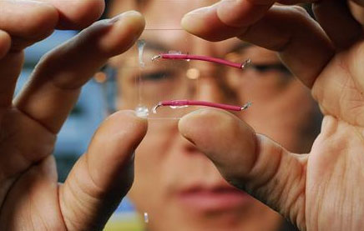
«Сопротивляемость человеческого тела в разных условиях»
Исследовательская работа по физике учениц 10 А класса
Ноздряковой Натальи и Рябовой Анастасии
Учитель: В.В.Вишневская

Slide 2
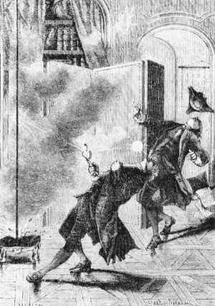
Электротравматизм – актуальная проблема

Slide 3
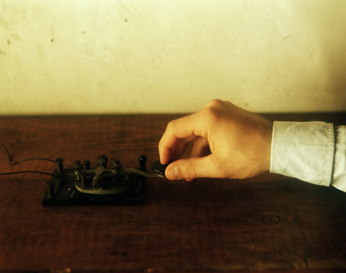
категорическое утверждение о смертельной опасности тока величиной 100 мА

Slide 4
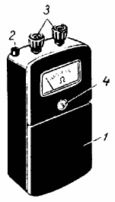
Электрическое сопротивление
скалярная физическая величина, характеризующая свойства проводника, ограничивающая силу тока в проводнике и равная отношению напряжения на концах проводника к силе электрического тока, протекающего по нему
СИ: R = [Ом] (Ω)
Обратная величина - сименс (1 См = 1 Ом⁻¹ )

Slide 5
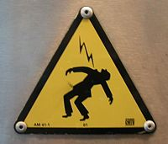
Биологическое обоснование проводимости человеческого тела

Slide 6
Орган, система, ткань | Относительная величина объема кровотока ( в %)
 | В покое | При тяжелой физической нагрузке
Головной мозг | 13-15 | 3-4
Сердце | 4-5 | 4-5
Печень и желудочно-кишечный тракт | 20-25 | 3-5
Почки | 20 | 2-4
Мышцы | 15-20 | 80-85
Кости, костный мозг, жир | 10-15 | 1-2

Slide 7
Сопротивляемость кожи
Наружный слой - эпидермис
Внутренний слой - дерма

Slide 8
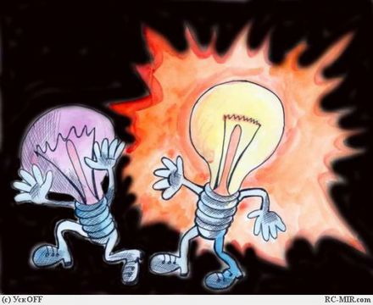
Факторы, влияющие на результат поражения электрическим током
электрическое сопротивление тела человека
значение тока и длительность его прохождения
род и частота тока
- индивидуальные свойства человека

Slide 9
Индивидуальные свойства человека
Пол и возраст:
Сопротивление тела у женщин меньше, чем у мужчин. Сопротивление тела у детей меньше, чем у взрослых. Сопротивление тела у молодых людей меньше, чем у пожилых.
Масса тела:
(чем выше масса человека, тем менее опасно попадание его под напряжение)
Состояние нервной системы:
(здоровому и менее раздражительному человеку ток менее опасен)
Фактор внимания
Наличие алкоголя в крови:
(алкоголь снижает сопротивляемость организма)
Физическое развитие:
(более сильному человеку ток менее опасен)

Slide 10
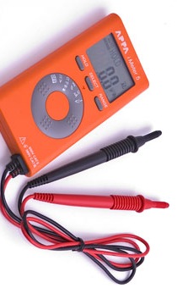
Результаты исследования сопротивления человеческого тела на разных участках

Slide 11
От Правой руки к Правой/Левой ноге

Slide 12
О т Левой руки к Левой/ Правой ноге

Slide 13
От макушки до низа

Slide 14
Зависимость сопротивления человеческого тела от времени суток

Slide 15
Зависимость сопротивления человеческого тела от условий окружающей среды

Slide 16
Зависимость сопротивления человеческого тела от настроения

Slide 17
Минимальное сопротивление, которым может обладать тот или иной участок человеческого тела в нормальных условиях (по результатам исследования)

Slide 18
Максимальная сила тока, которая может пройти через этот участок при напряжении в 308V.

Slide 19
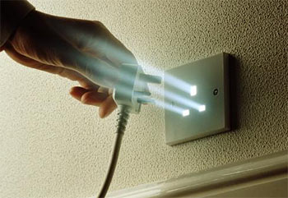
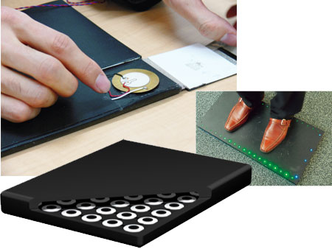
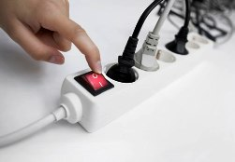
Действие электрического тока на человека

Slide 20
Характеристика воздействия на человека электрического тока различной силы
Сила тока, мА | Переменный ток 50 - 60 Гц | Постоянный ток
0,6 - 1,5 | Легкое дрожание пальцев рук | Не ощущается
2 - 3 | Сильное дрожание пальцев рук | Не ощущается
5 - 7 | Судороги в руках | 3yд. Ощущение нагревания
8 - 10 | Руки с трудом, но еще можно оторвать от электродов. Сильные боли в руках, особенно в кистях и пальцах | Усиление нагревания
20 - 25 | Руки парализуются немедленно, оторвать их от электродов невозможно. Очень сильные боли. Затрудняется дыхание | Еще большее усиление нагревания, незначительное сокращение мышц рук
50 - 80 | Паралич дыхания. Начало трепетания желудочков сердца | Сильное ощущение нагревания. Сокращение мышц рук. Судороги. Затруднение дыхания
90 - 100 | Паралич дыхания и сердца при воздействии более 0,1 с. | Паралич дыхания

Slide 21
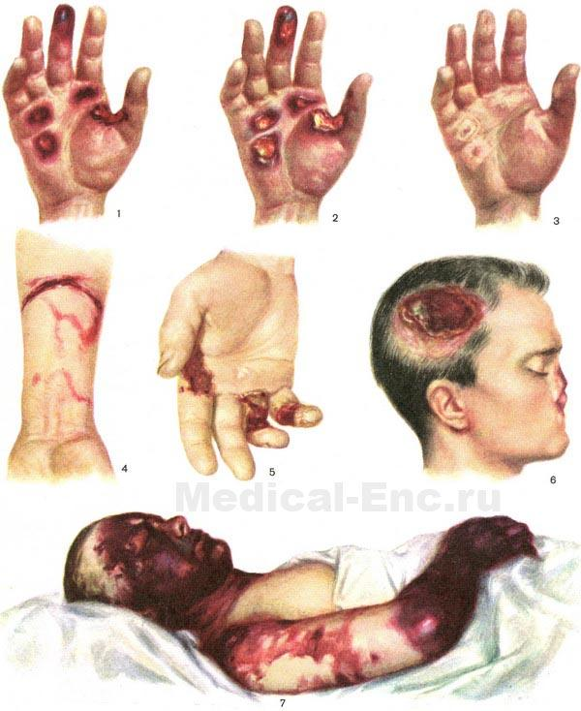
электротравма I степени - судорожное сокращение мышц без потери сознания
электротравма II степени - судорожное сокращение мышц с потерей сознания
электротравма III степени - потеря сознания и нарушение функций сердечной деятельности или дыхания (не исключено и то и другое)
электротравма IV степени - клиническая смерть

Slide 22
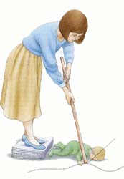
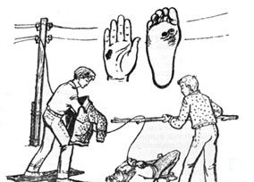
Освобождение пострадавшего от действия тока
освободить пострадавшего от действия электрического тока сухим предметом, не проводящим ток, или с помощью штанги или изолирующих клещей!

Slide 23
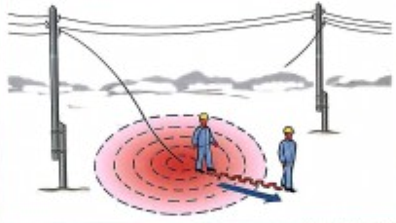
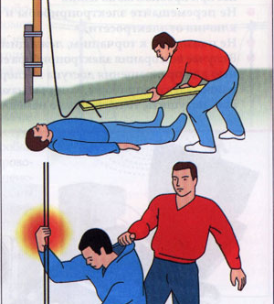
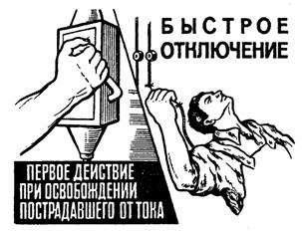
опасность шагового напряжения
отключить питание линии электропередачи/ замкнуть провода накоротко

Slide 24
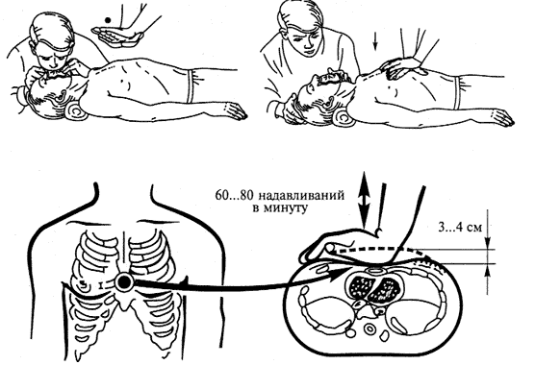
Оказание пострадавшему первой доврачебной помощи
Определение состояние пострадавшего
А) Пострадавший в сознании
Б) Пострадавший без сознания, но с сохранившимся устойчивым дыханием и пульсом
В) Признаки жизни (дыхание, пульс) отсутствуют

Slide 25
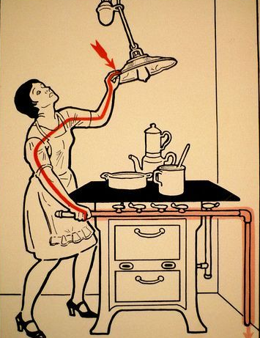
Заключение

